Slide 1
比美特写作指导

Slide 2
我们的特色
BIMT业务深度整合
文献大数据
标准样式库及样式编辑
插件普适性（兼容性）

Slide 3
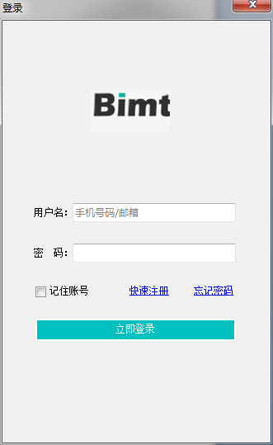
BIMT业务深度整合
接入会员信息
个性化信息推送（暂无）

Slide 4
文献大数据
BIMT文献数据库累计有5千万条文献数据，囊括医学论文各个方向与领域，信息全面完整对医生学者的论文写作有重大的帮助作用于辅助意义。

Slide 5
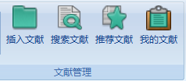
使用方式
搜索文献
推荐文献
收藏文献
引用文献

Slide 6
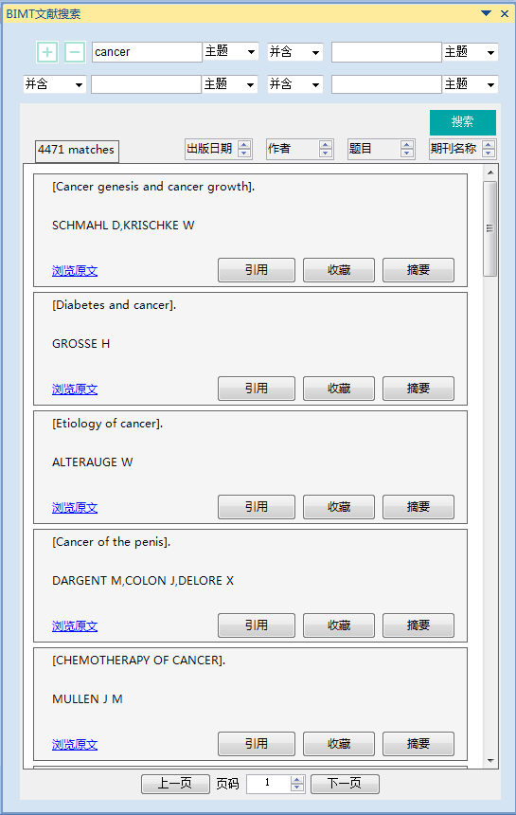
搜索文献
点击搜索文献按钮弹出右侧边栏，通过点击加号可进行条件添加，增加了文献搜索的准确性。过滤条件包括主题、关键词、作者、摘要、关键词等，过滤逻辑包括并含、或含、不含；使文献搜索功能更加强大。

Slide 7
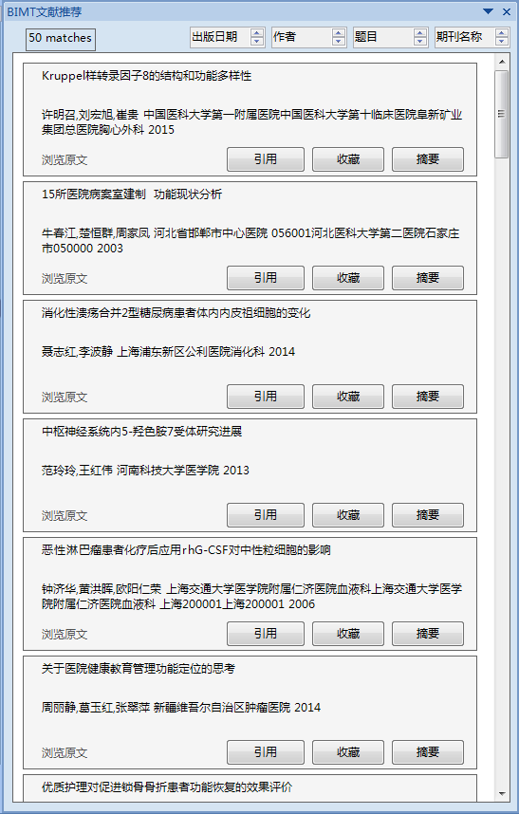
推荐文献
划取当前文档中的一段文字，点击推荐文献可匹配到BIMT大数据库中相关文献，为作者写作提供便利。

Slide 8
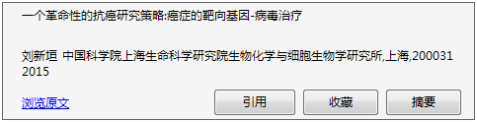
文献信息
搜索到的文献信息包括文章题目、作者、作者单位、出版年、摘要等，用户可以通过引用按钮直接按照当前样式添加到文档中，或使用收藏功能供以后学习。

Slide 9
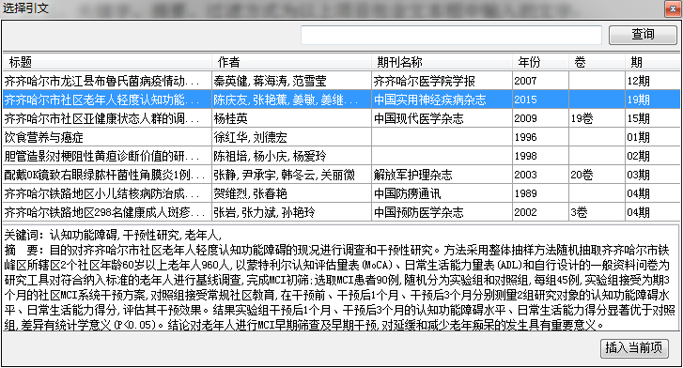
引用文献
引用文献的方式有两种
1.通过文献搜索或推荐文献模块的引用功能
2.通过插入文献弹出的文献选择框进行文献引用

Slide 10
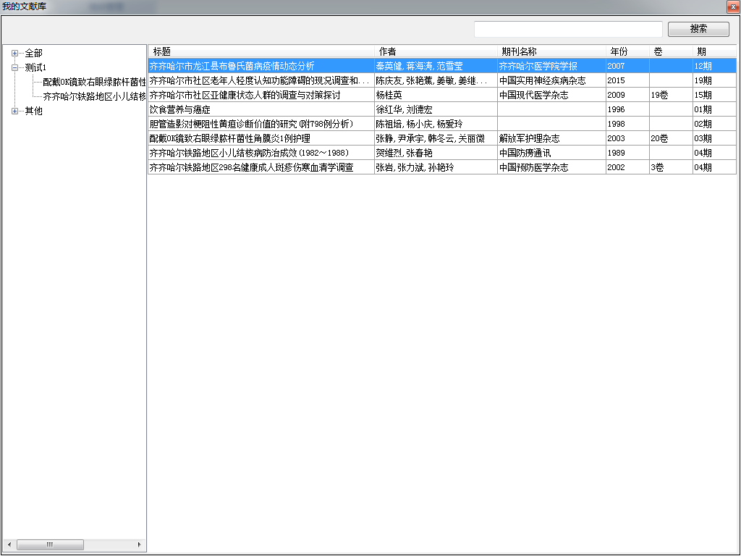
收藏文献
点击收藏按钮将会将此文献条目收藏到本地文献记录中。为以后学习使用提供便利性。

Slide 11
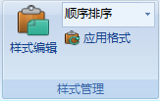
样式管理
标准样式
自定义样式
样式应用

Slide 12
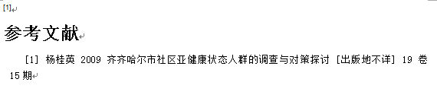
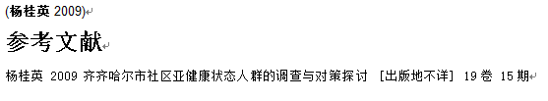
标准样式
BIMT写作指导提供几种基础标准样式供用户直接使用，如作者年制样式、顺序编码样式。效果如图。

Slide 13
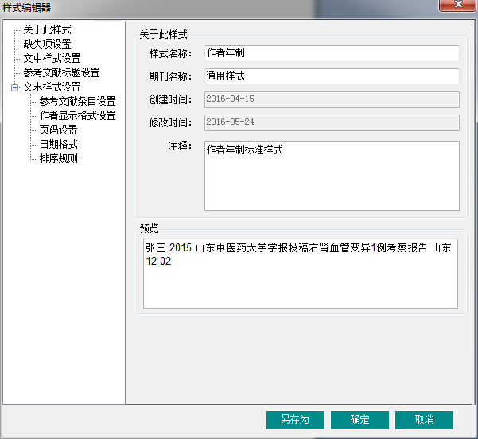
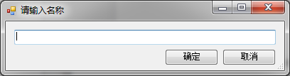
自定义样式
同样用户可以在标准样式的基础上进行自定义样式的编辑，点击另存为即可生成新的样式。提高了软件的便捷性。

Slide 14
样式应用
在样式下拉框中选择其他样式后，点击应用格式按钮可实现文档中关于文中引文样式及文末引文样式的一键转换。减少用户重复操作，节约用户时间。

Slide 15
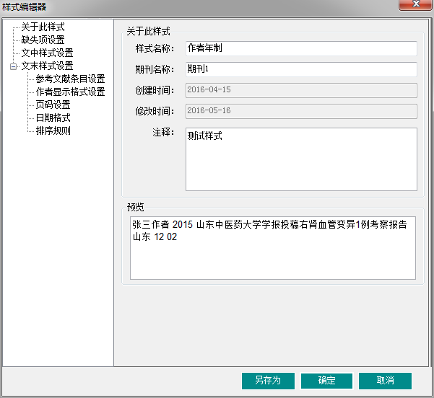
样式编辑
关于此样式
缺失项设置
文中样式设置
参考文献标题设置
参考文献条目设置
作者显示格式设置
页码设置
日期格式
排序规则

Slide 16
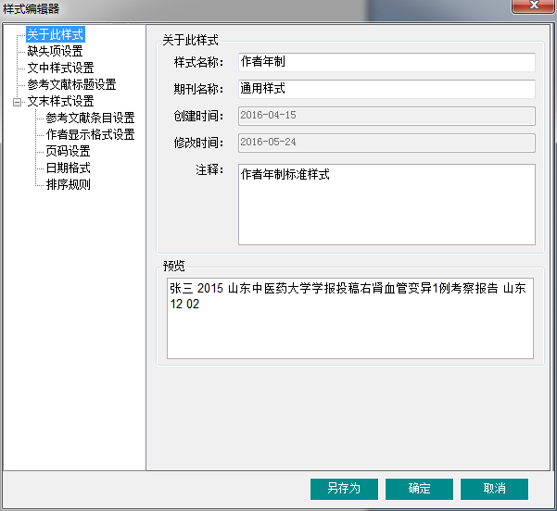
关于此样式
关于此样式记录了样式的基本信息
包括名称、关联期刊、创建时间、
修改时间、注释及预览效果信息。

Slide 17
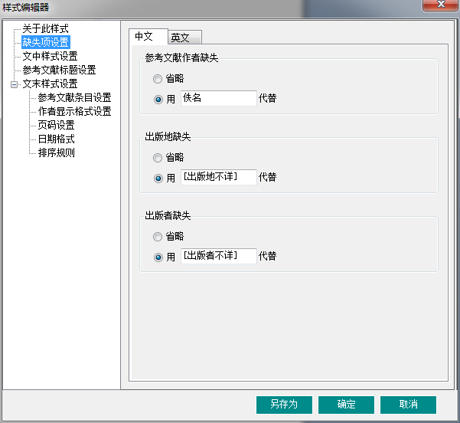
缺失项设置
当所引用的文献关键信息缺失时
可以使用缺失项设置的内容进行
相应替换、替换字段包括作者、
出版地、出版者。同时中英文文
献可分别设置。

Slide 18
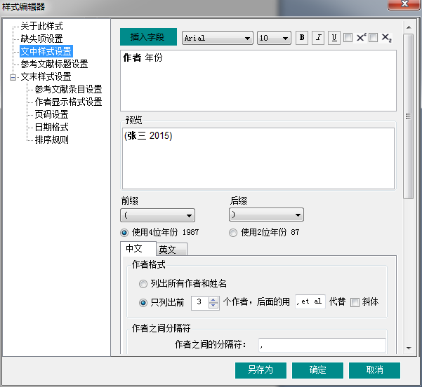
文中样式设置
文中可设置项目包括文中样式
字段前后缀、字体、字号、作
者显示规则、复合文献排列规
则等多种设置，同时可实时显
示设置后的预览效果。

Slide 19
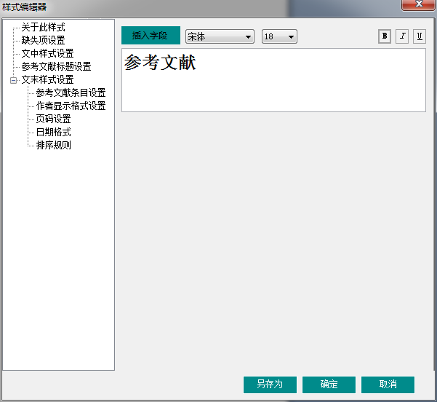
参考文献标题设置
设置文末参考文献的标题，包括字体、字号粗体、斜体等；

Slide 20
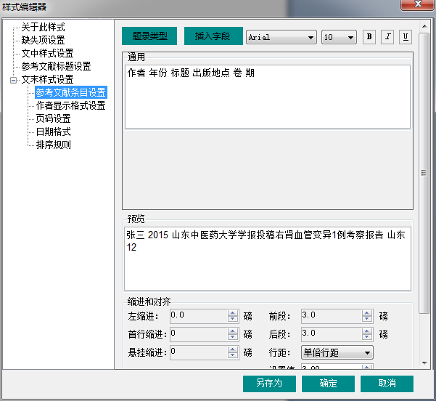
参考文献条目设置
本模块主要设置文末引文的模板
及字段的字体、字号、引文的段
落样式缩进行距等和最终的引用
的展示效果。

Slide 21
作者显示格式设置
作者显示格式设置包括对中英文
文献作者的不同设置，规则包括
作者显示数量、作者名姓排列规
则及作者之间的分隔符等。

Slide 22
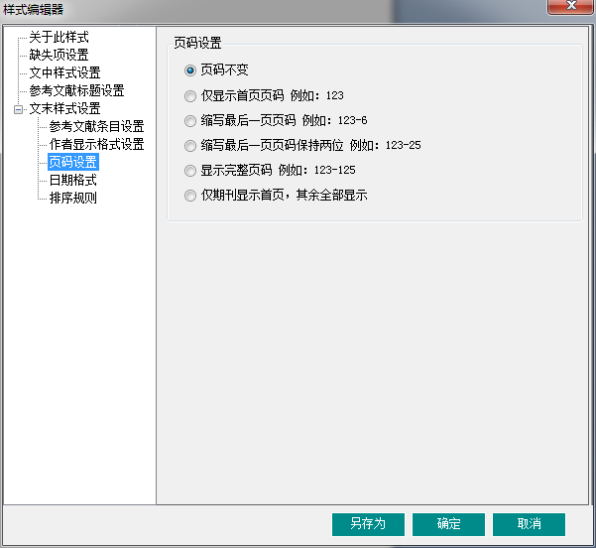
页码设置
针对文献信息中的页码进行
设置，具体方式如右图。

Slide 23
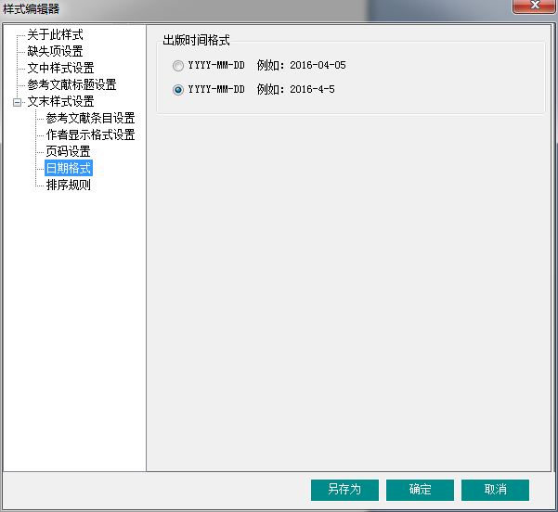
出版时间设置
本模块可格式化文末引文的
出版时间字段，具体样式如
右图。

Slide 24
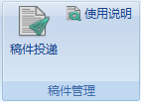
稿件管理
稿件投递
使用说明

Slide 25
稿件投递
跳转到BIMT官网，用户登录之后进行手动投递。保证了服务的连贯性。

Slide 26
使用说明
提供插件的详细使用方式，帮助用户快速掌握使用。

